Slide 1
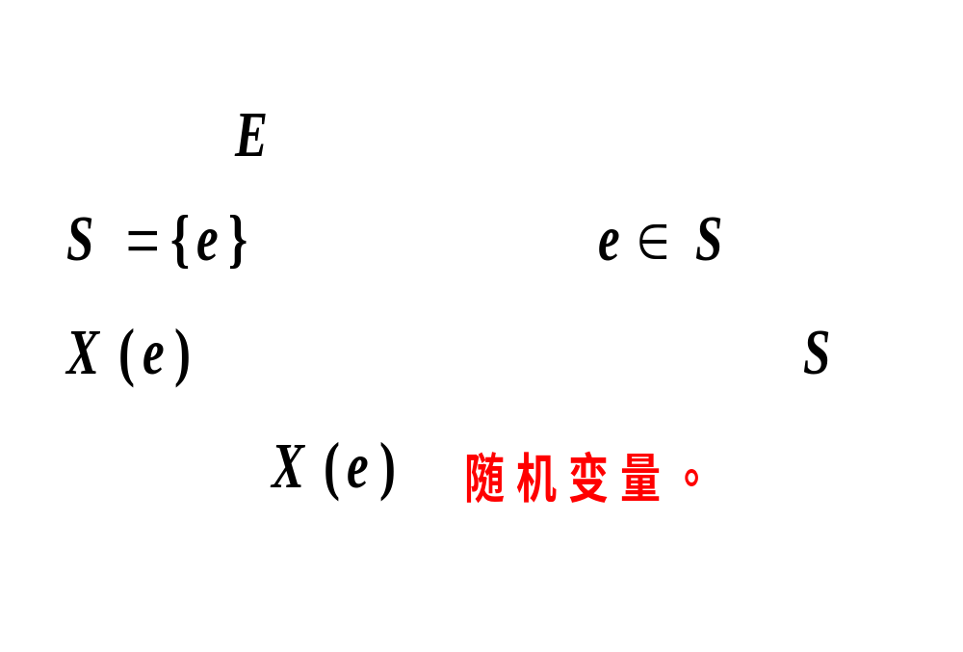
第二章 随机变量及其分布
1

Slide 2


2

Slide 3

3

Slide 4
（3） 求随机事件的概率相当于求随机变量落在某一点或某一区间的概率，因而随机变量落在某一点或某一区间都有一定的概率，叫做随机变量的概率分布。
4

Slide 5

5

Slide 6
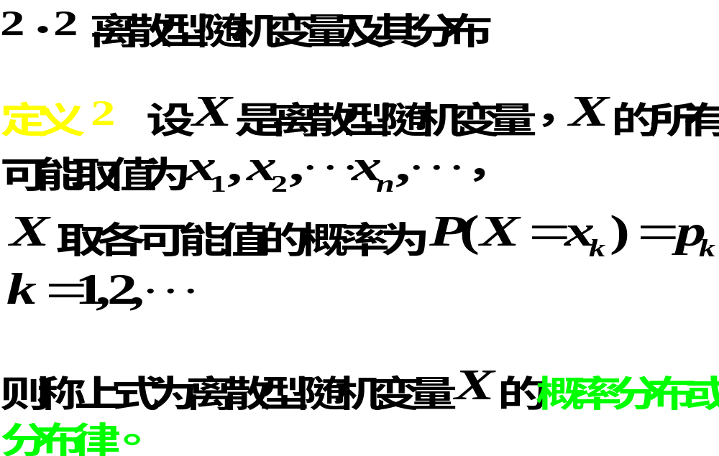
6

Slide 7

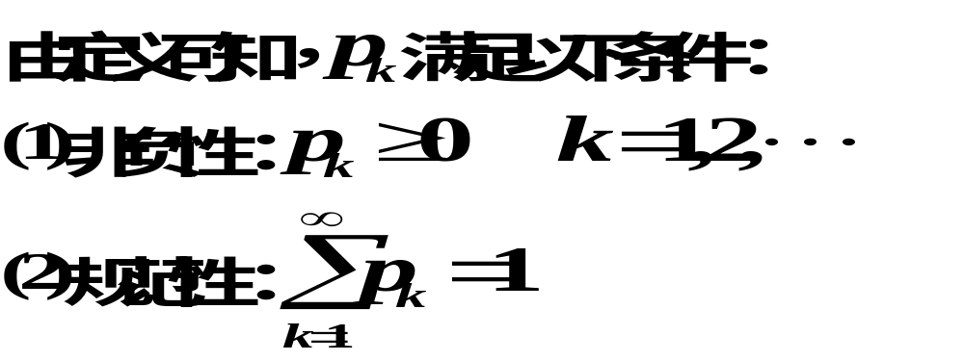
7

Slide 8

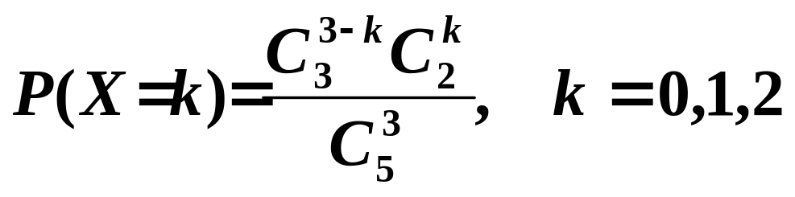
分布律的常见表示方法
（1）列表法：
X~
例
任取3 个球
（2）公式法
X为取到的白球数
P_{K}
（3）图示法
X可能取的值
是0,1,2
0.6
0.3
0.1
0
1
2
k
8

Slide 9


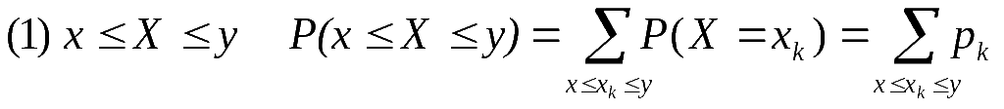
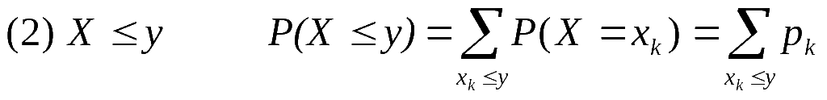
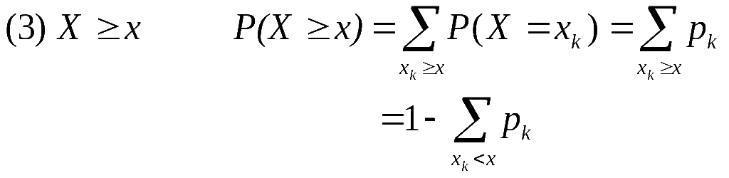
分布律不仅明确给出了 的概率，而且对于任意的实数 x<y，事件 发生的概率可由分布律算出。
9

Slide 10







例.
设随机变量X的概率函数为：
k =0,1,2, …,
试确定常数a .
解: 依据概率函数的性质:
P(X =k)≥0,
应有
a≥0且
从中解得
这里用到了常见的
幂级数展开式
10

Slide 11

例 1 设一口袋中有5件产品，其中4件是正品，1件是次品。现从袋中连取两次，每次取一件。设表示两次取出的次品数，试分以下情况求的分布律。
（1）取出后放回；（2）取出后不放回。
11

Slide 12

12

Slide 13

13

Slide 14

    几种常见离散型随机变量的分布律
    注：0-1分布是最常见的分布。很多随机试验可以用0-1分布来描述。
    如射击中的“中”与“不中”；产品抽样中的“正品”与“次品”等等。
14

Slide 15
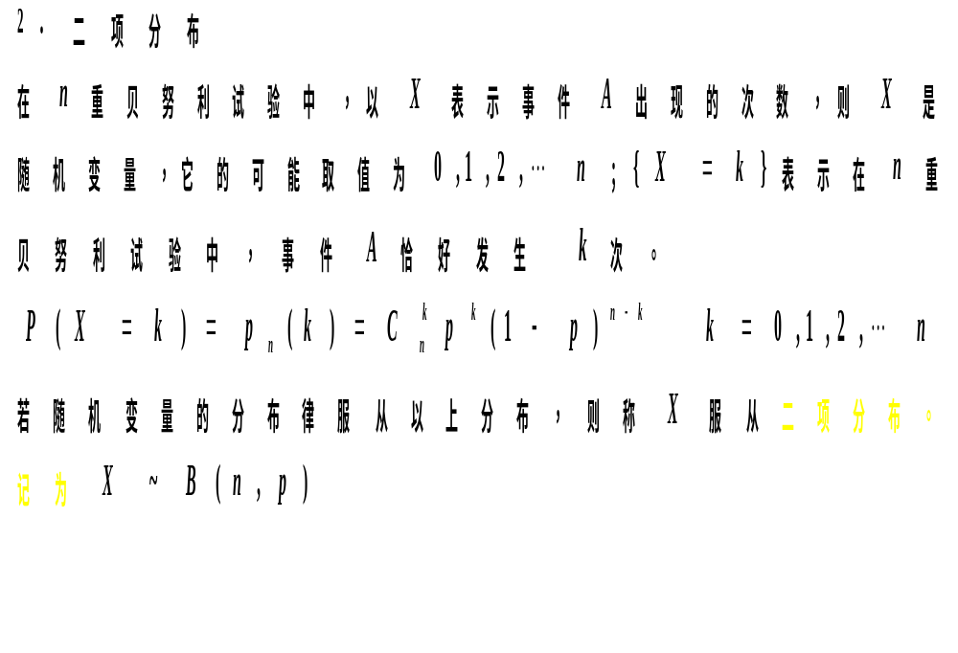
15

Slide 16

    例 3 某人进行射击，每次命中率为0.02，独立射击400次。试求至少击中两次的概率。
16

Slide 17
例 设每一架飞机引擎在飞行中出故障的概率为1-p，且各引擎是否出故障是相互独立的。如果有至少50%的引擎能正常运行，飞机就可以成功飞行。问对于多大的p而言4引擎飞机比2引擎的飞机更可取？
17

Slide 18



解：4引擎飞机成功飞行的概率为：
2引擎飞机成功飞行的概率为：
要使4引擎的飞机更保险，只要
即
因此，当 时，4引擎的飞机更保险.
18

Slide 19
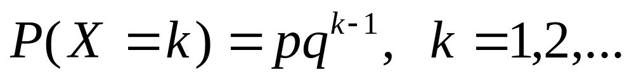
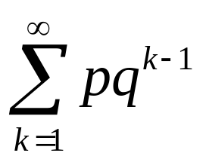
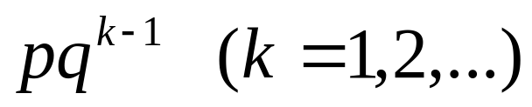
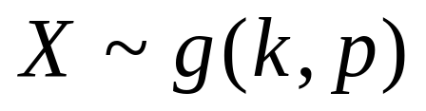
    3．几何分布
例、在一个重复独立实验中，每次试验成功的概率为 p，失败的概率为 q=1-p，（0<p<1）.设试验进行到第X次才出现成功。求X的分布律。
解：随机变量X可能的取值为1,2,…
是几何级数 的一般项，于是人们称它为几何分布，并记作 。
20

Slide 20
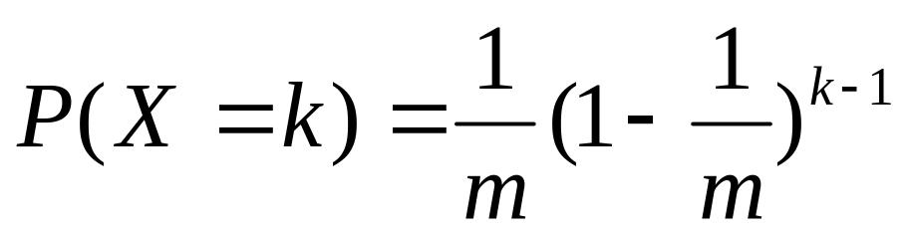
例、（醉汉开门）某人有一串 m 把外形相同的钥匙，其中只有一把能打开家门。有一天该人酒醉后回家，下意识的每次从m把钥匙中随便拿一只去开门，问该人在第k次才把门打开的概率。
解：
21

Slide 21

    3．超几何分布
    产品的抽样检查：设在N件产品中有M(M<N)件次品。从中随机地取n件，发现有k件次品的概率是多少？
22

Slide 22
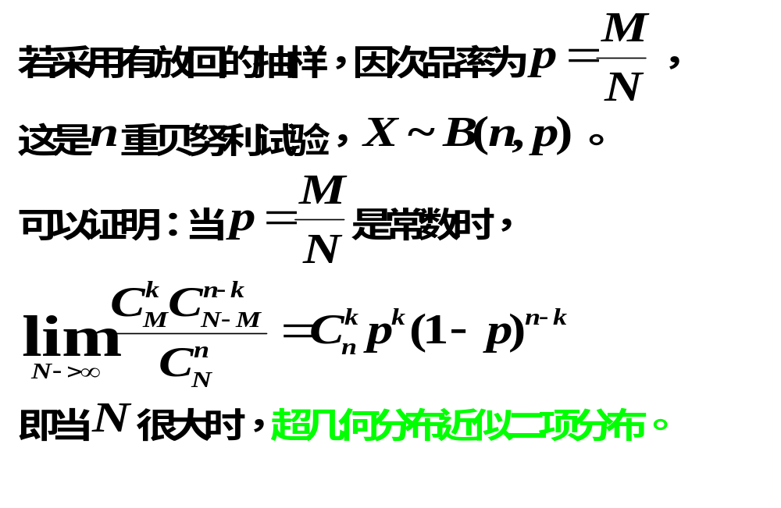
23

Slide 23
    例 2 某厂生产的产品中，一级品率为0.9。现从某天生产的一大批产品中，随机地抽取20件检查。试求：
    (1) 恰好有18件一级品的概率；
      (2) 一级品不超过18件的概率。
24

Slide 24

解：这是不放回抽样，但由于总数很大，且抽样的数量相对于总量来说又很小，因此可当作放回抽样来处理。
(2)
25

Slide 25
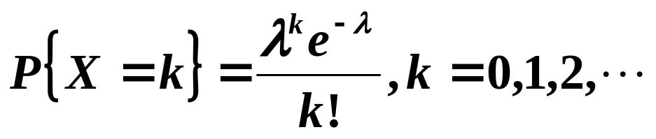



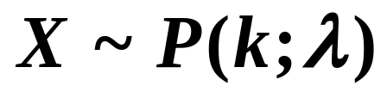




5.泊松分布(Poisson)
若随机变量 X 的分布律是
其中 ，是常数，则称X服从参数为 的泊松分布,记为 或 。
显然，它满足
26

Slide 26
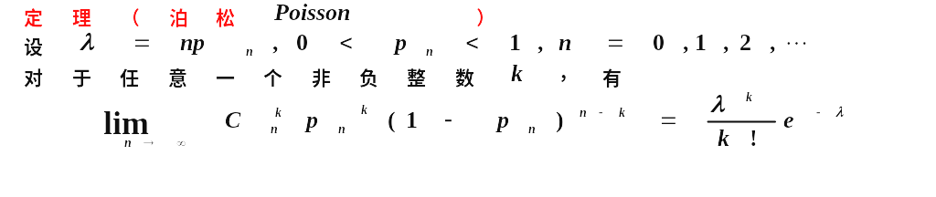
泊松分布是作为二项分布的近似分布，是由法国数学家泊松于1837年引入，是概率论中的重要分布之一。
27

Slide 27


28

Slide 28
具有泊松分布的随机变量在实际应用中很多,如电话总机在一段时间内收到的呼叫次数，顾客在一段时间内接受服务数，一只母鸡单位时间内下的蛋数，耕地上单位面积内杂草的数目，一本书一页中的印刷错误数等 。
泊松分布通常适用于描绘大量重复试验中稀有事件（即每次试验中出现的概率很小的事件。例如意外事故，非常见病，自然灾害等）出现的次数的概率分布。
29

Slide 29




    例: 某公安局在长度为t的时间间隔内收 到的紧急呼救次数X服从参数为 的泊松分布，而与时间的起始点五关（时间以小时计）
    （1）求某一天中午12时至下午3时没有收到紧急呼叫的概率；
    （2）求某一天中午12时至下午5时至少收到1次紧急呼叫的概率.
解:
30

Slide 30
    例 4 某维修小组负责10000部电话的维修工作。设每部电话是否报修是相互独立的。且报修的概率都是0.0004。另外，1部电话的维修只需一名维修人员。问：
    (1) 至少要配备多少人员，才能使报修后能及时维修的概率不低于99%；
    (2) 现有4名维修人员，报修后不能及时维修的概率有多大？
    (3) 如果4名人员承包，每两人负责5000部电话的维修，则报修后不能及时维修的概率有多大？
31

Slide 31

32

Slide 32

33

Slide 33

34

Slide 34
THE END
35

